Slide 1
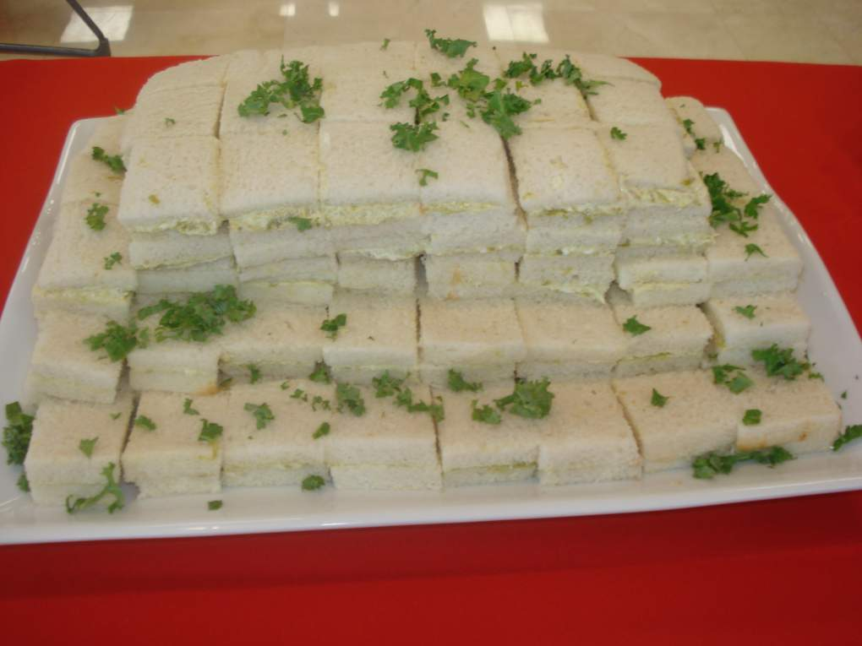
Os invito…
a un buen menú
en esta fiesta…
Queréis venir?
Tema: FIESTA!!! - Raffaella Carrá
Automática

Slide 2
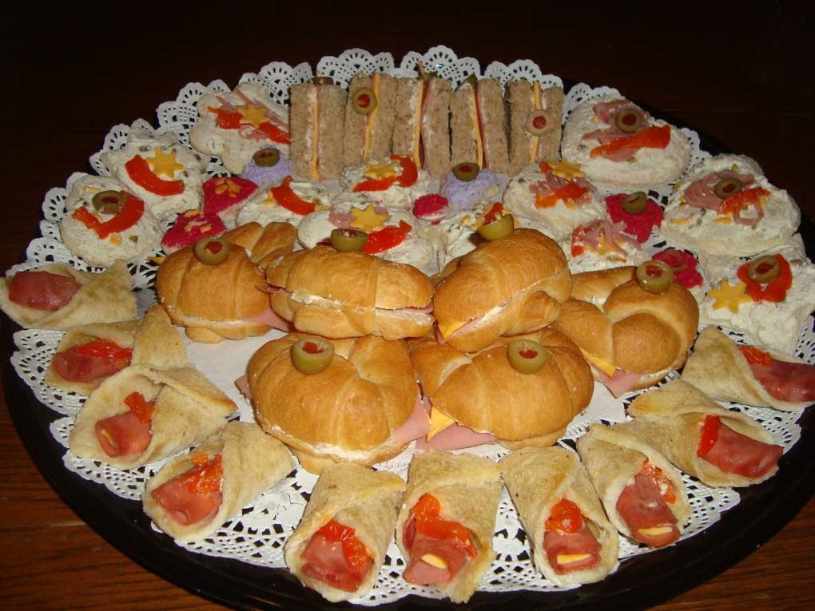
Aperitivos

Slide 3
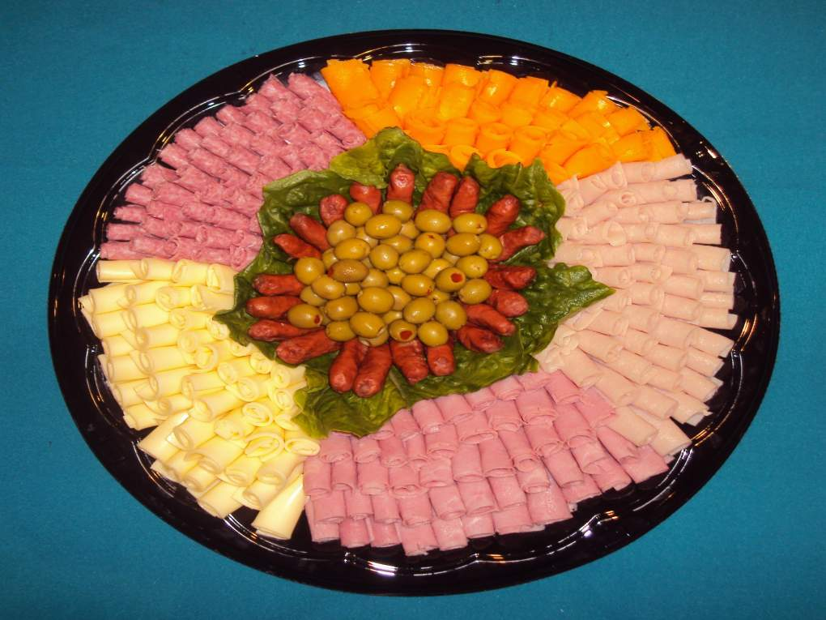

Slide 4
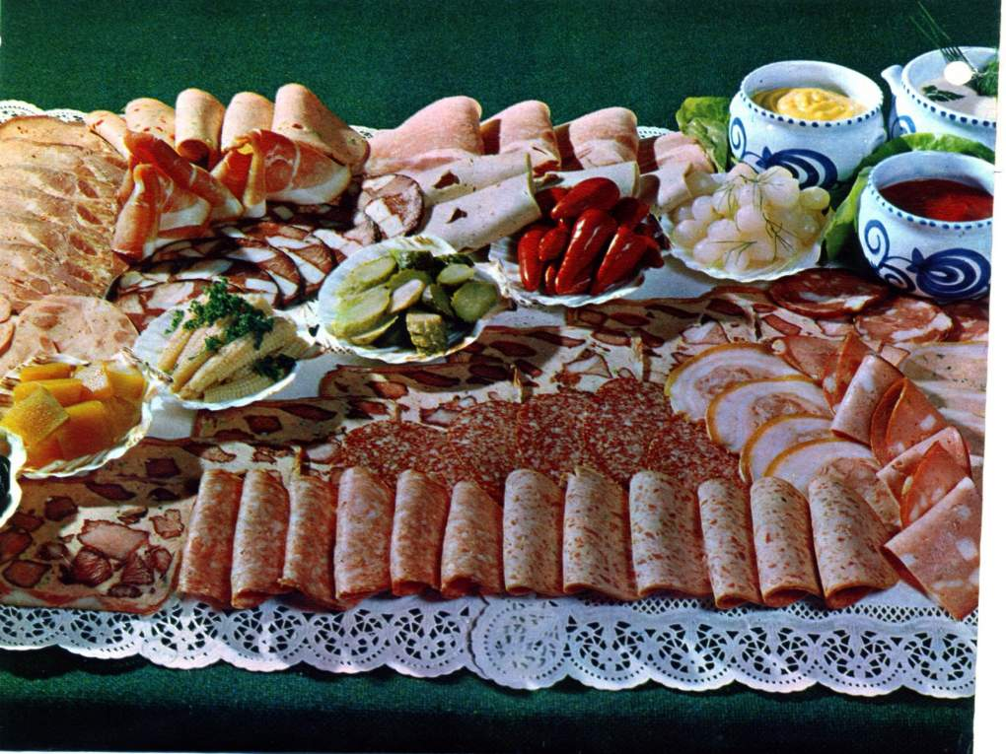

Slide 5
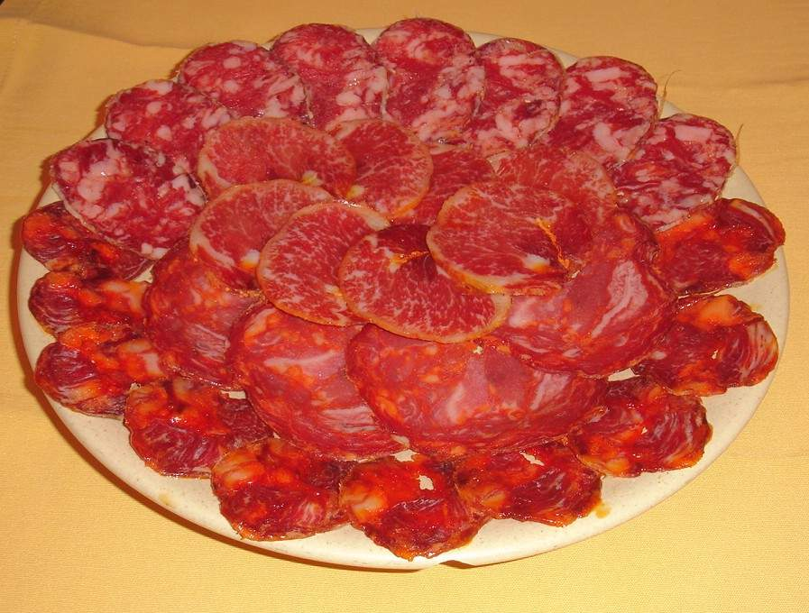

Slide 6
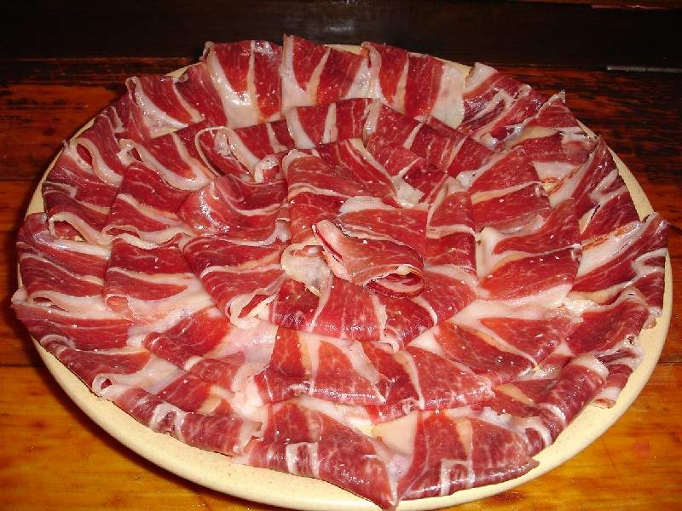

Slide 7
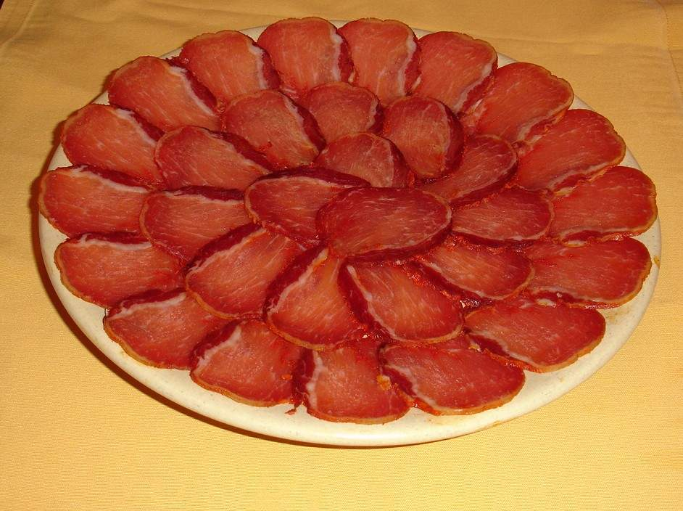
Lomo de Bellota

Slide 8
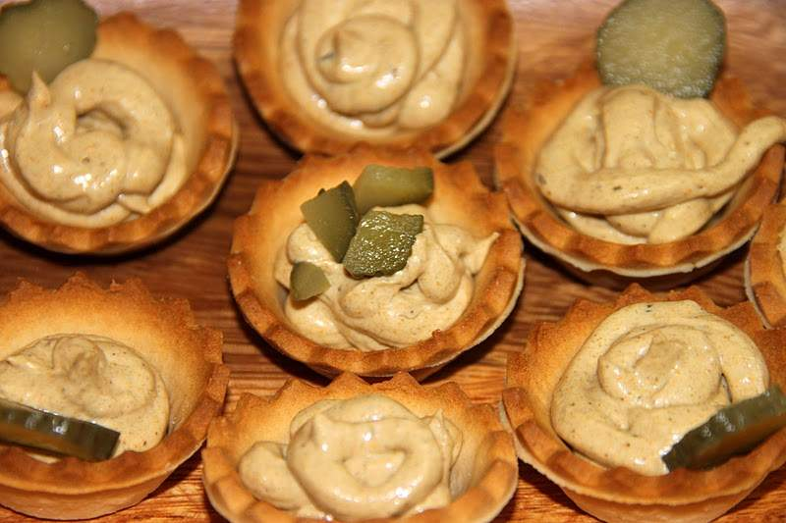

Slide 9
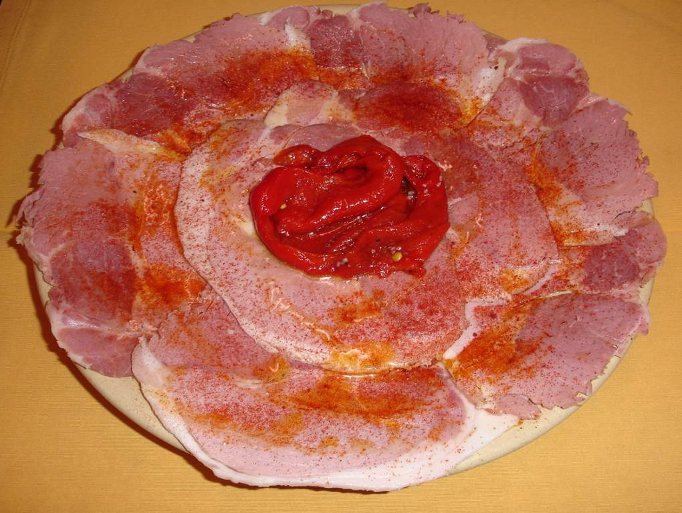

Slide 10
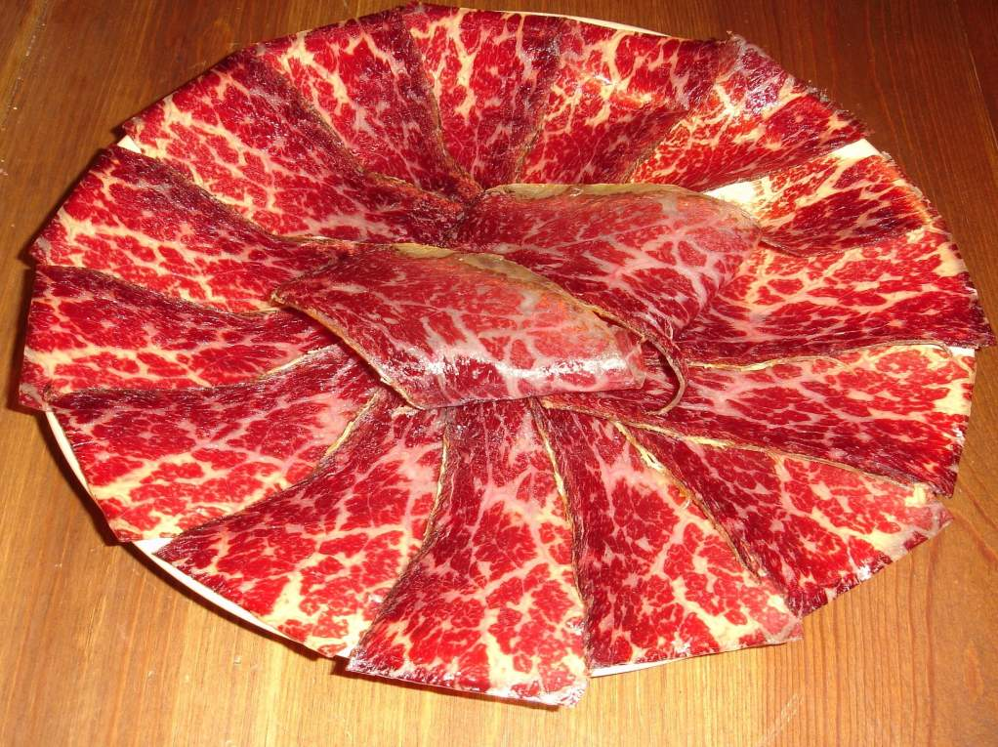

Slide 11
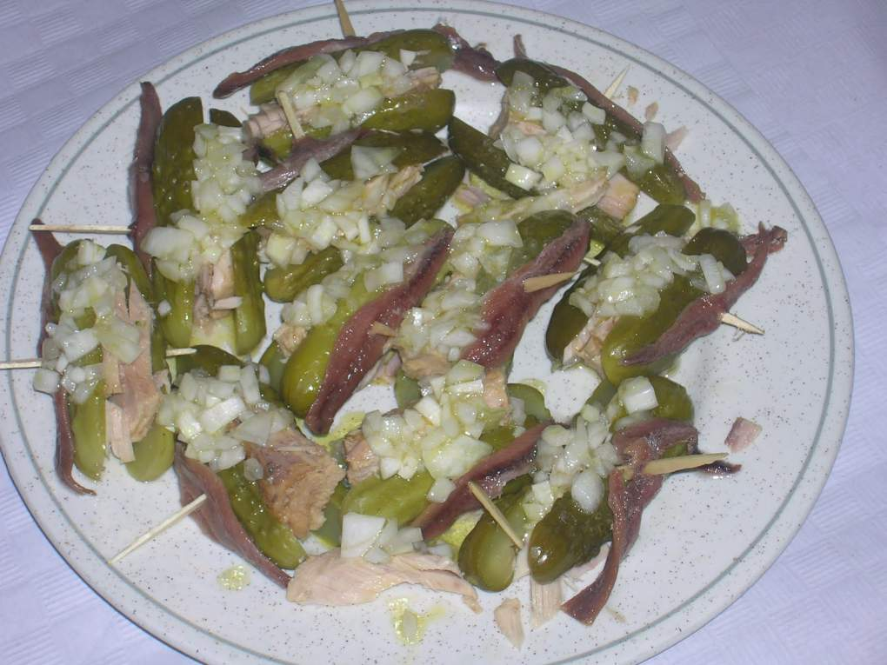

Slide 12
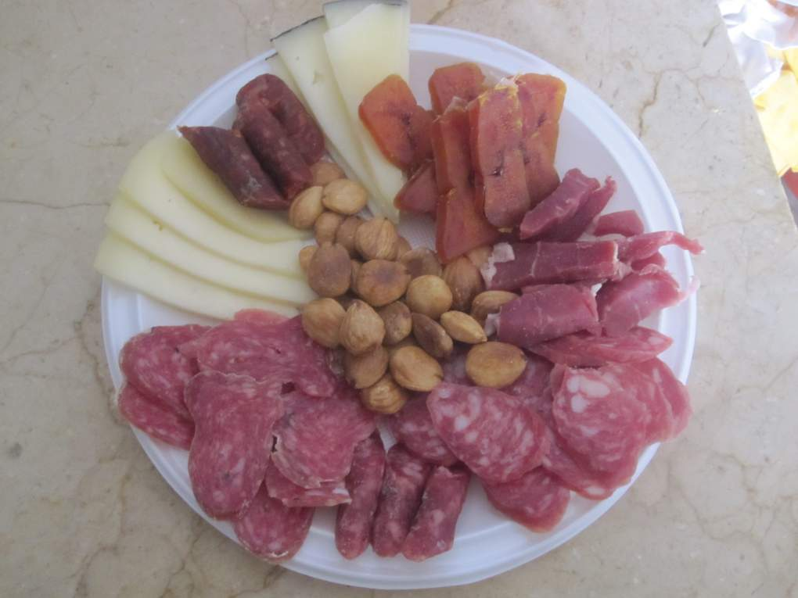

Slide 13
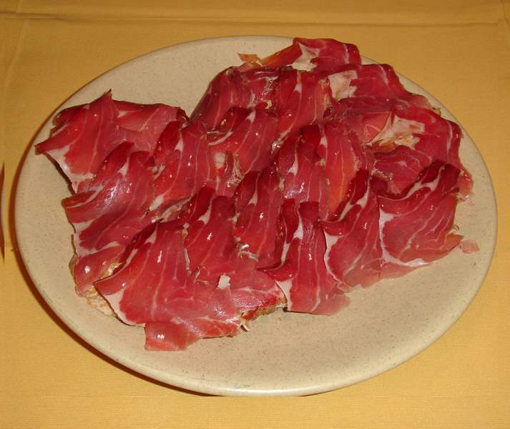

Slide 14
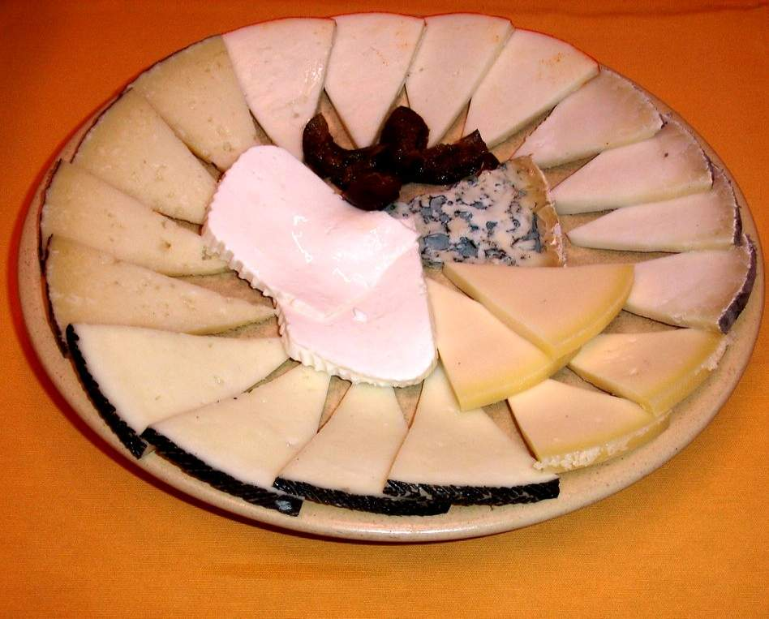

Slide 15
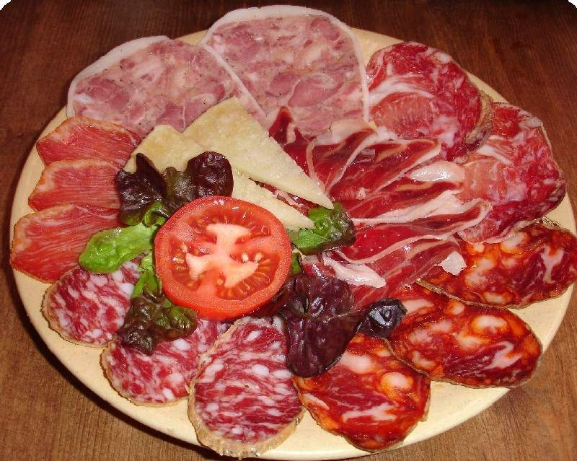

Slide 16
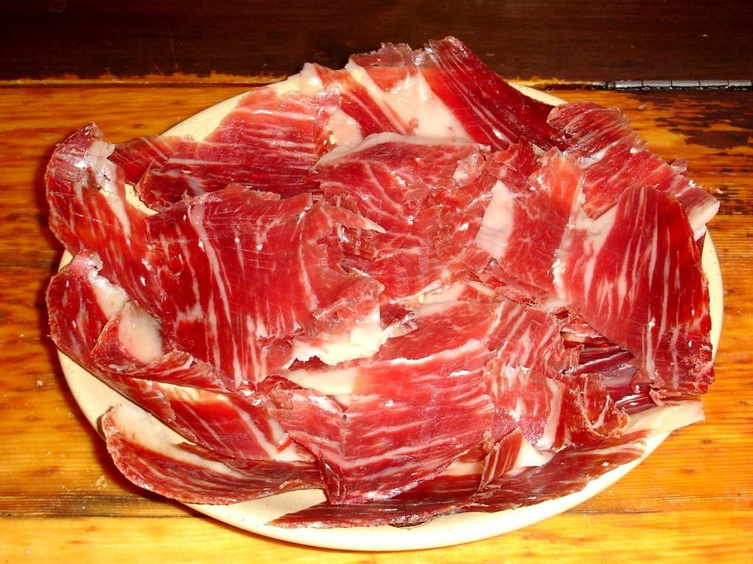

Slide 17
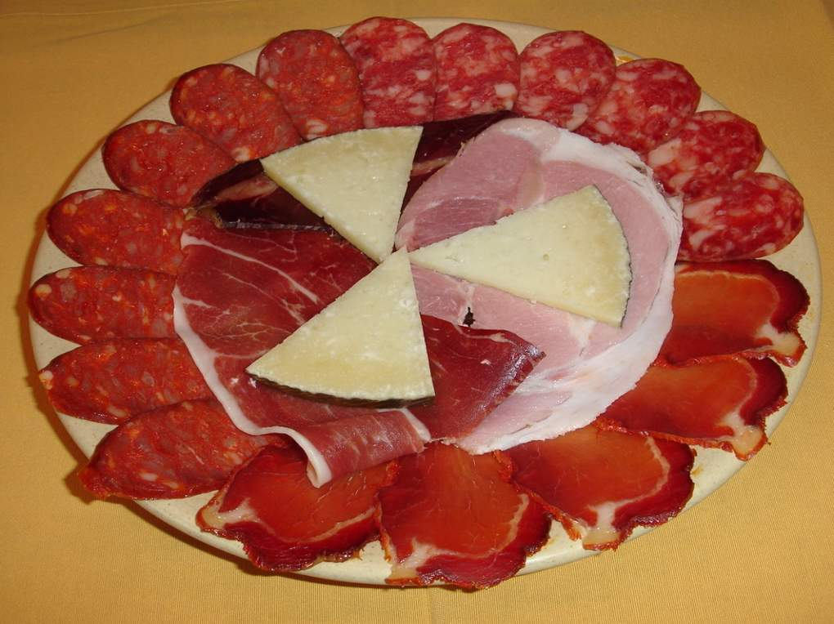

Slide 18
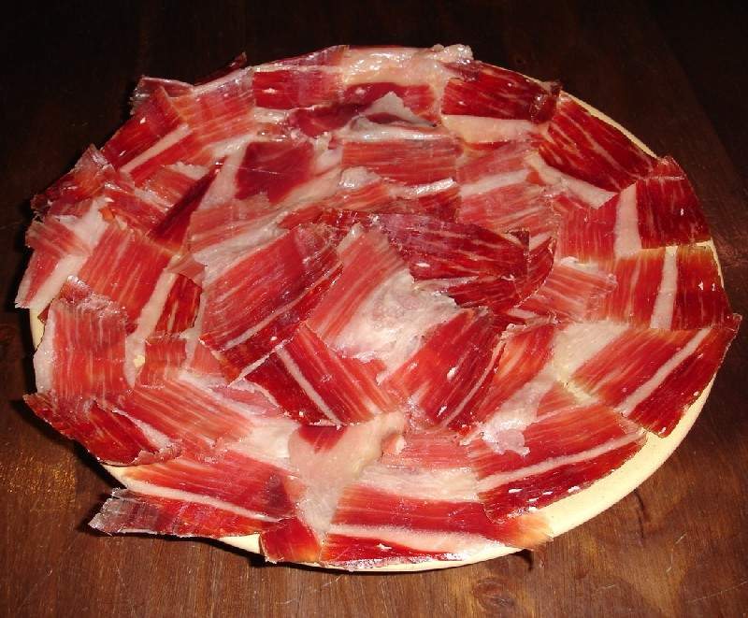

Slide 19
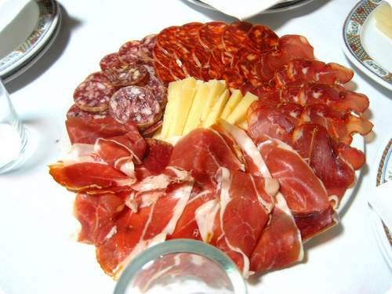
Buenos
entremeses…

Slide 20
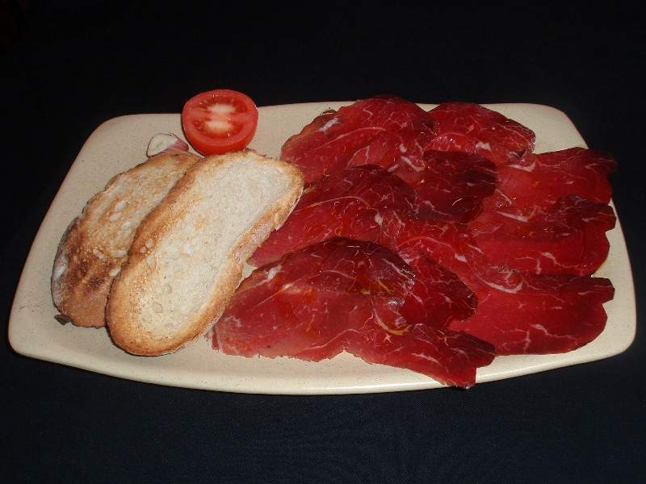

Slide 21
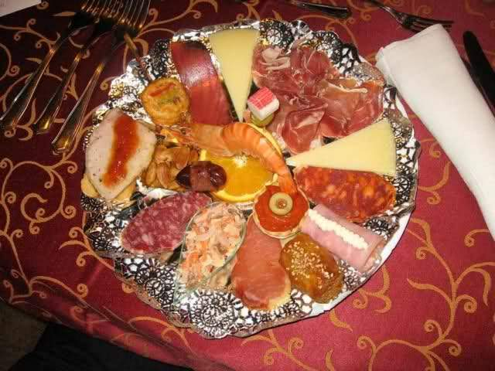

Slide 22
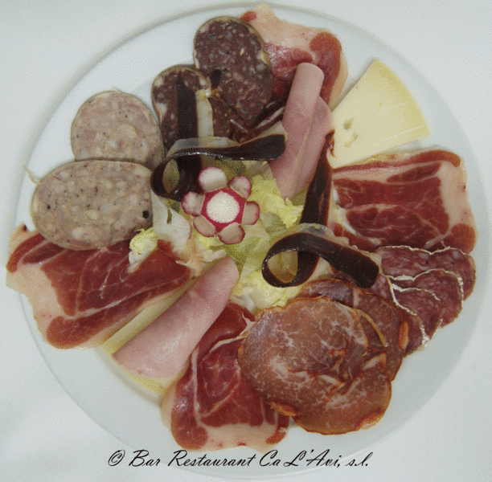

Slide 23
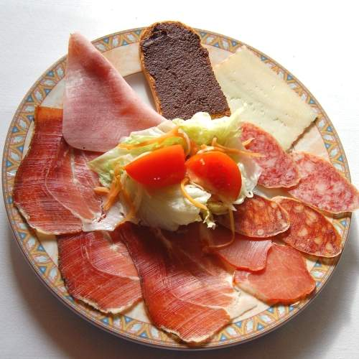

Slide 24
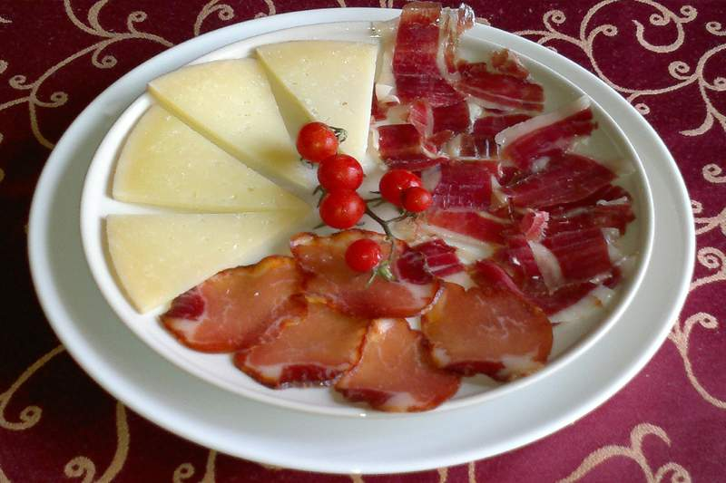

Slide 25
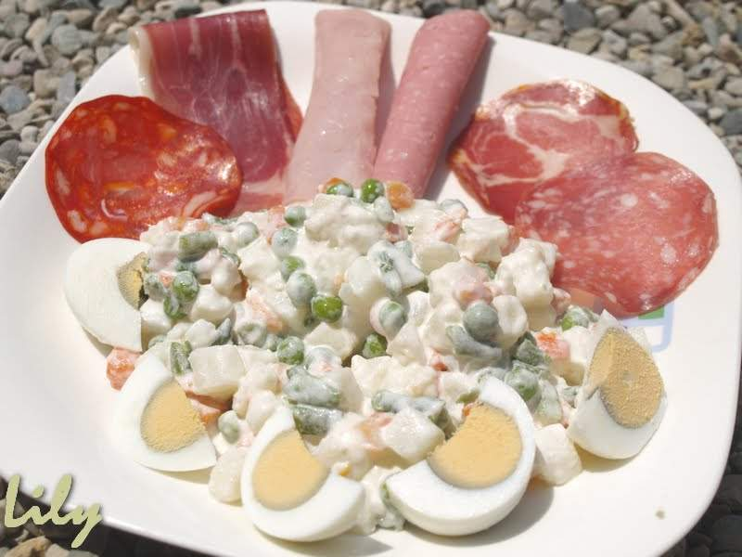

Slide 26
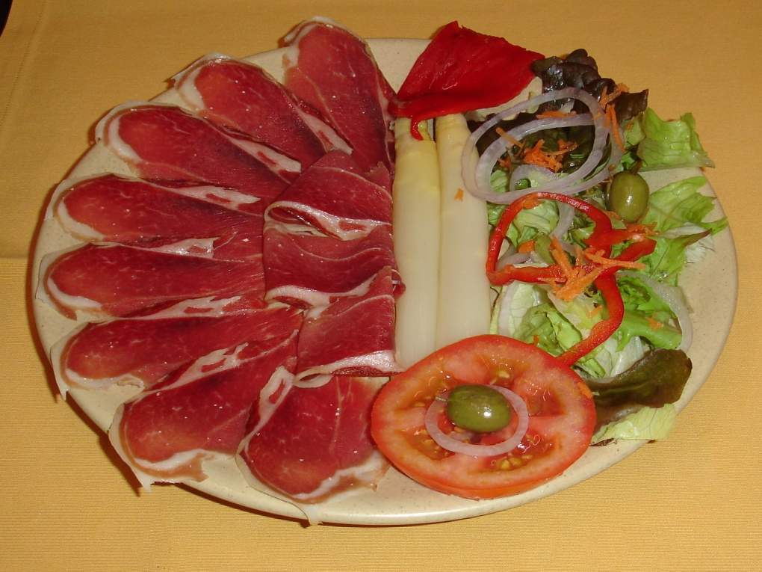

Slide 27
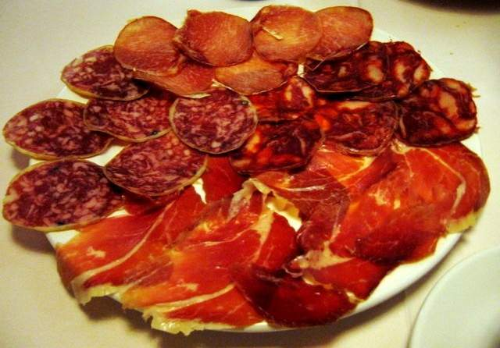

Slide 28
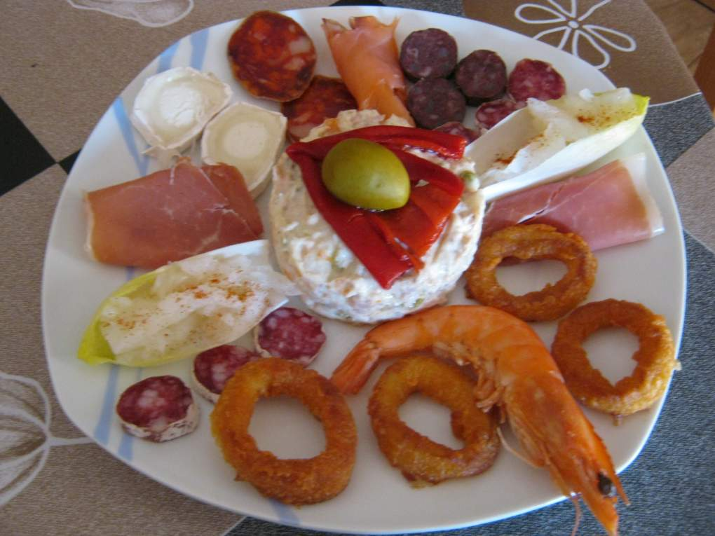

Slide 29
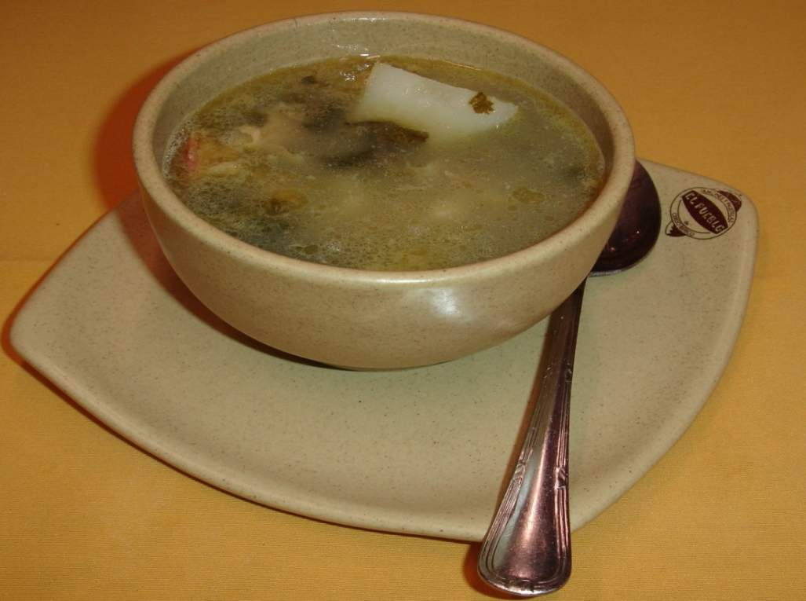
Sopas , legumbres etc …

Slide 30
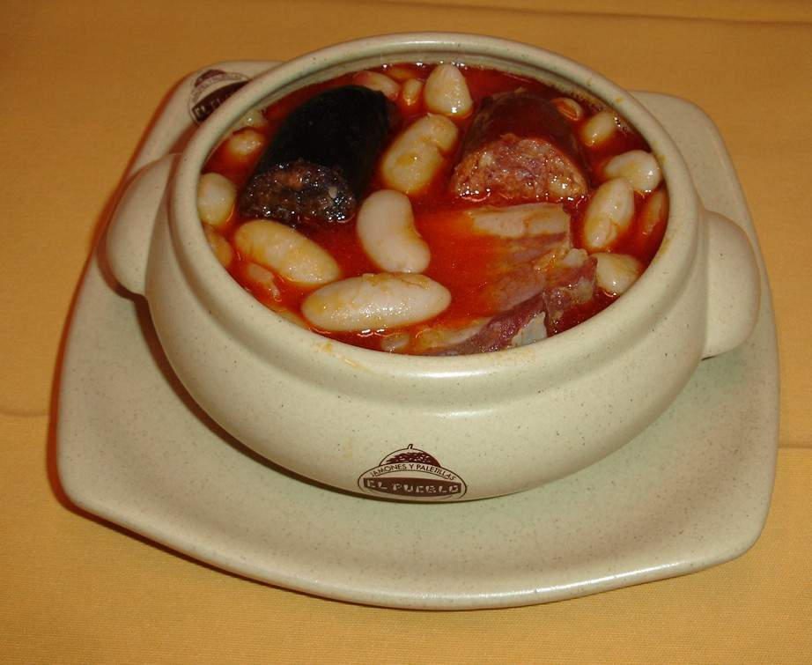

Slide 31
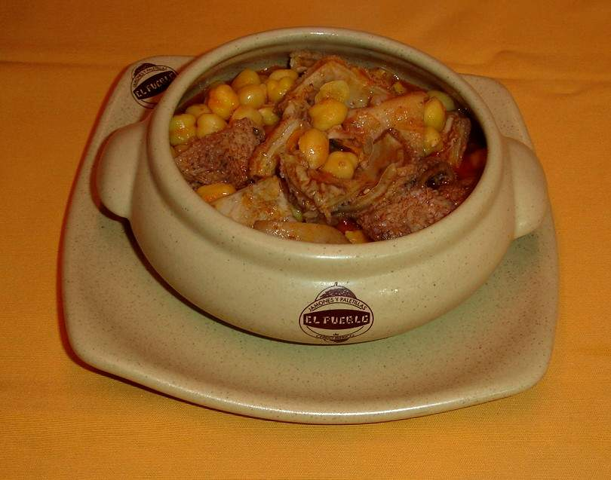

Slide 32
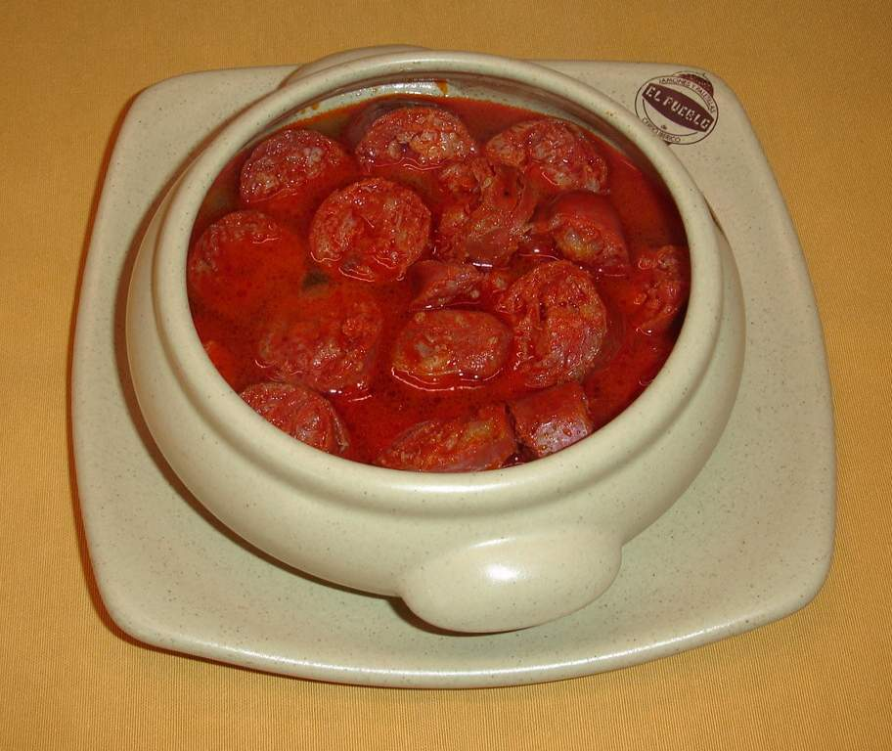

Slide 33
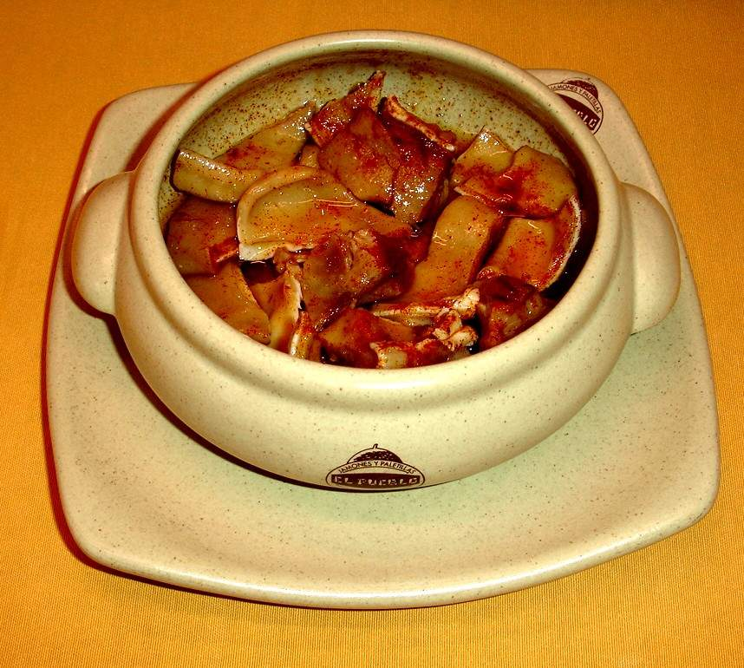

Slide 34
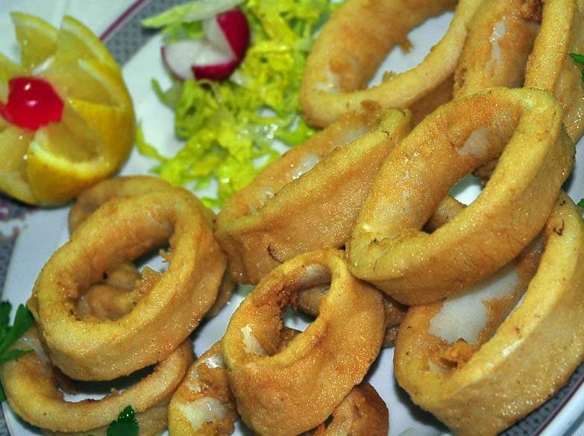
Pescados…

Slide 35
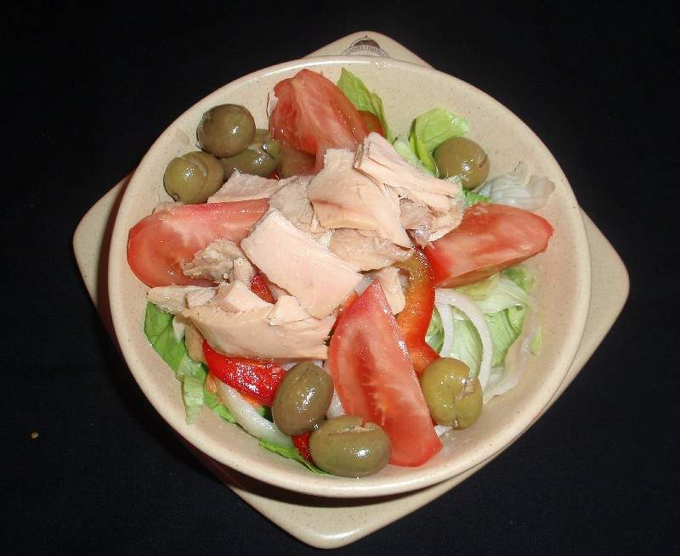

Slide 36
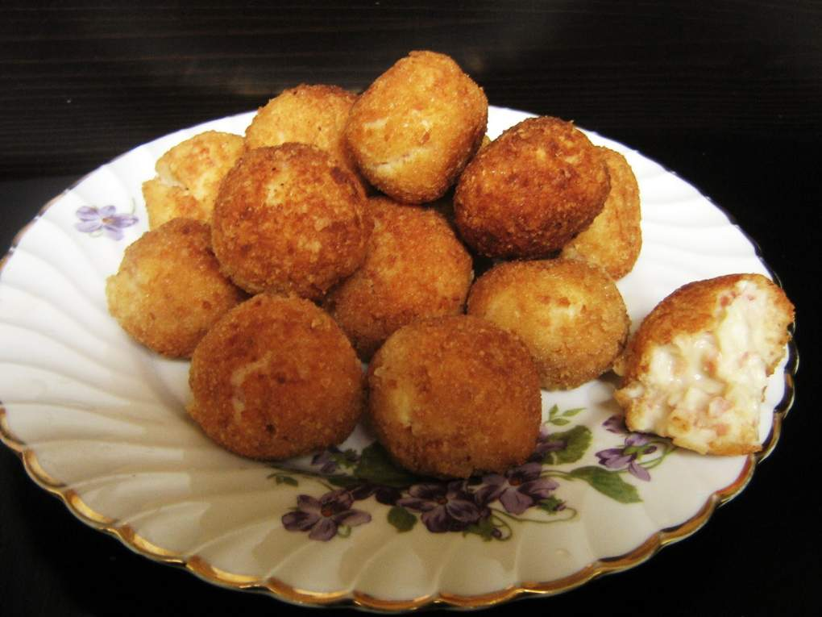

Slide 37
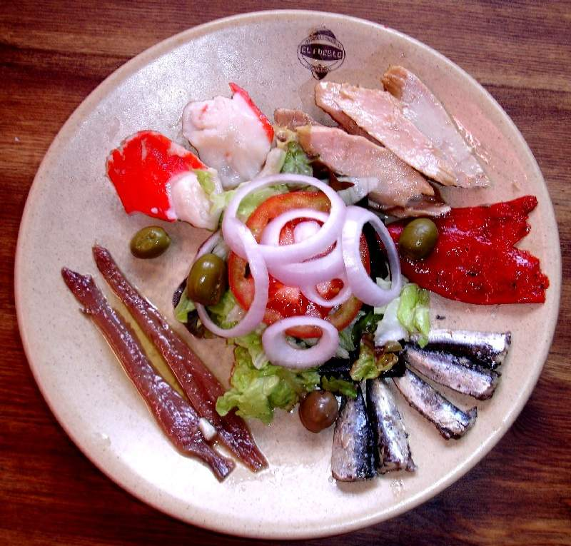

Slide 38
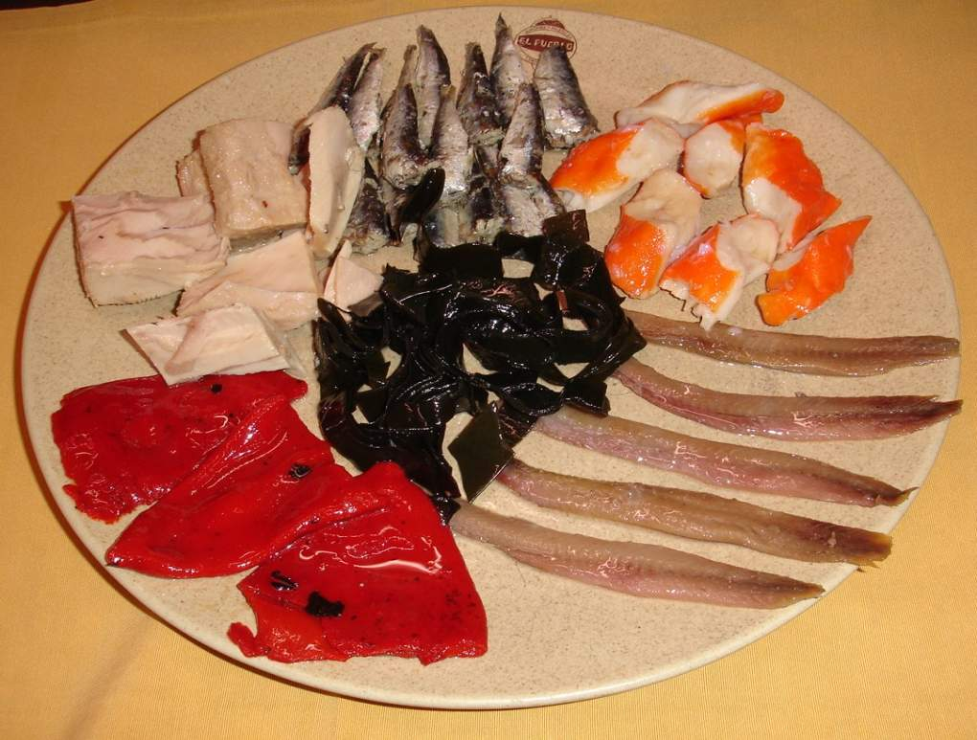

Slide 39
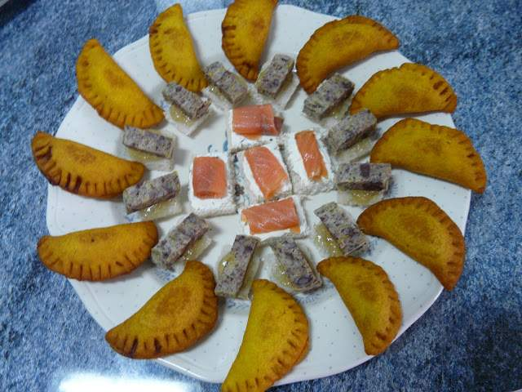

Slide 40
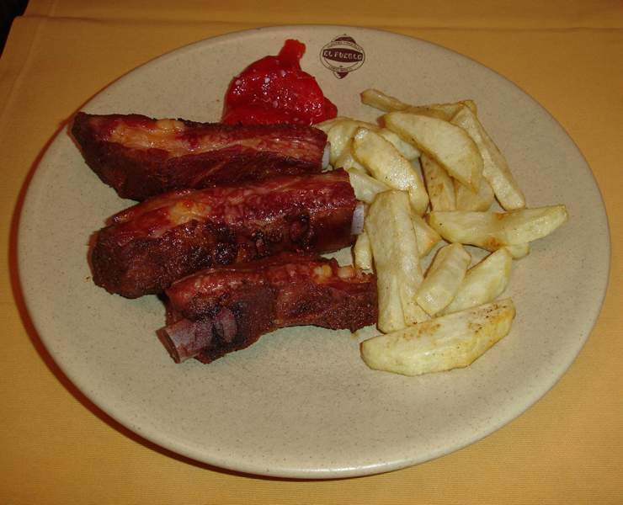
Carnes…

Slide 41
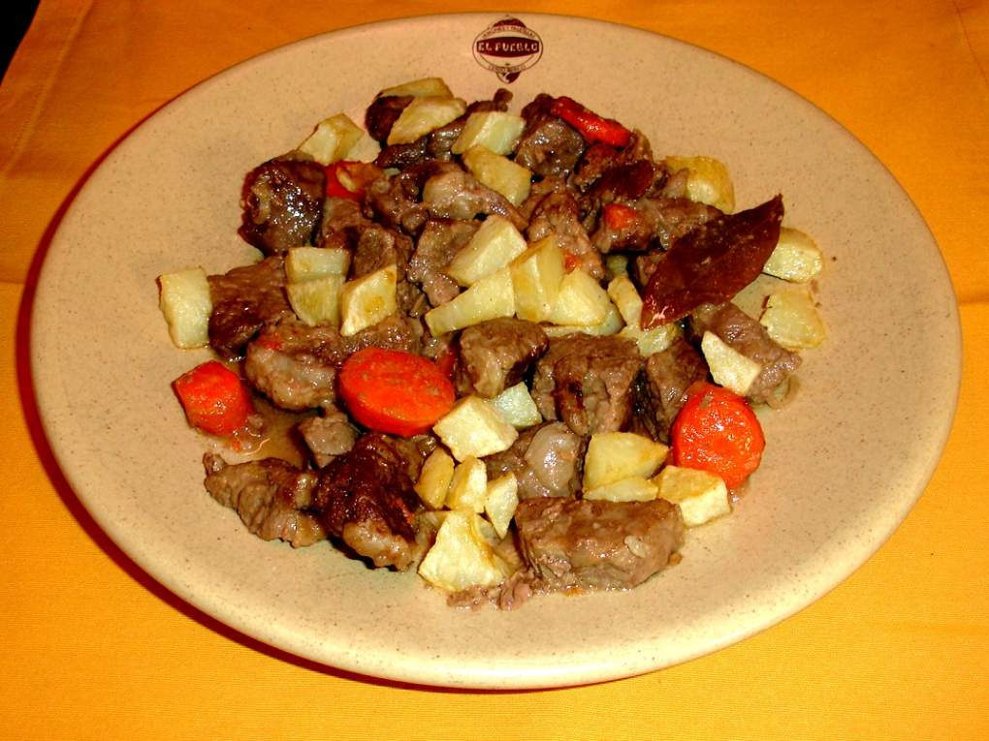

Slide 42
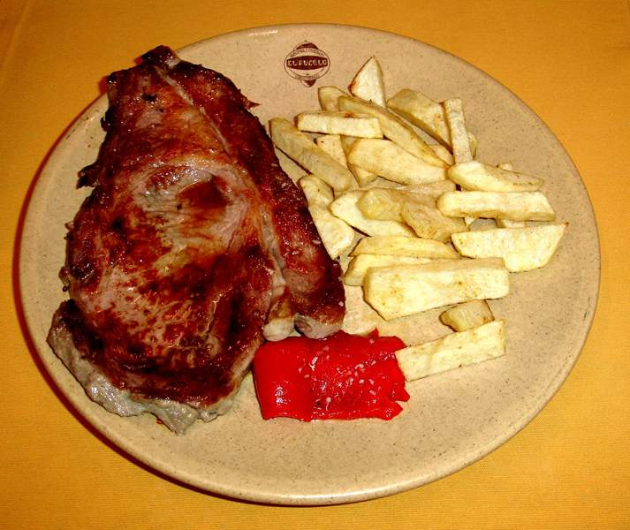

Slide 43
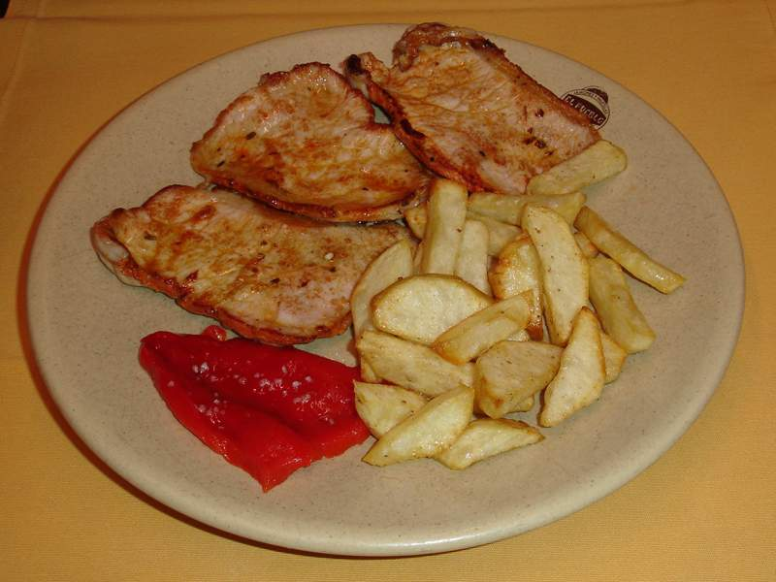

Slide 44
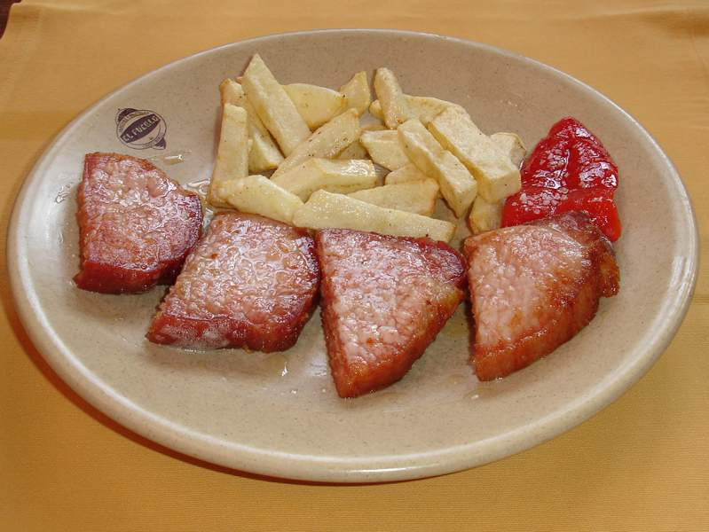

Slide 45
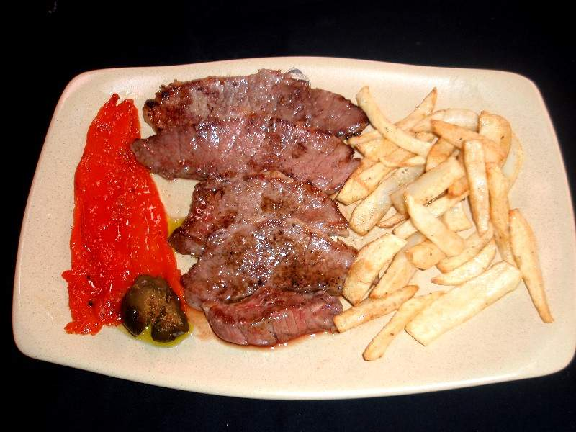

Slide 46
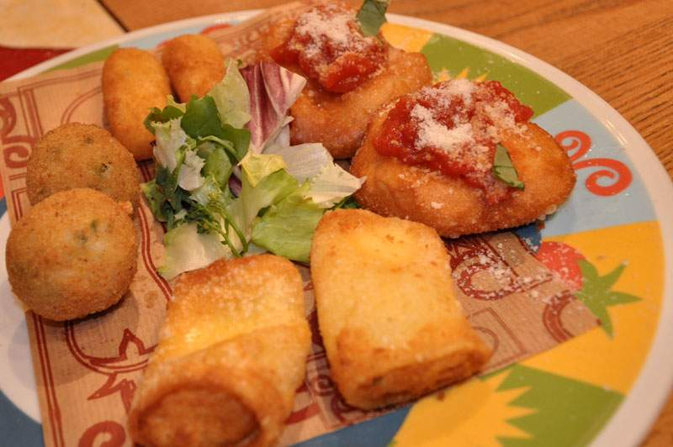

Slide 47
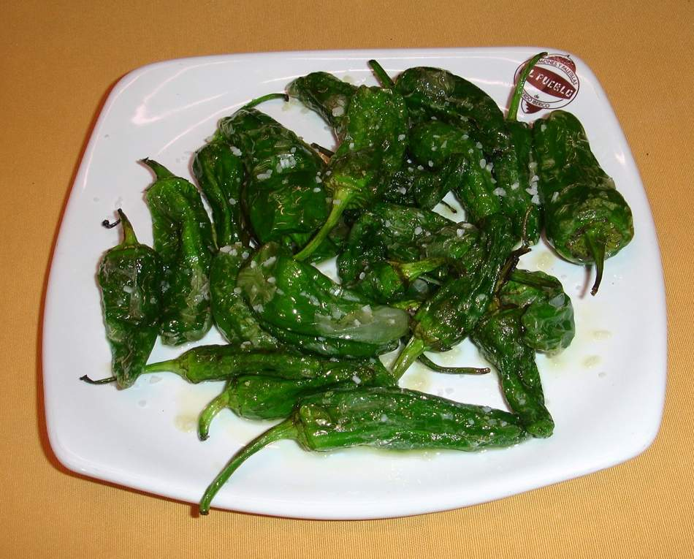

Slide 48
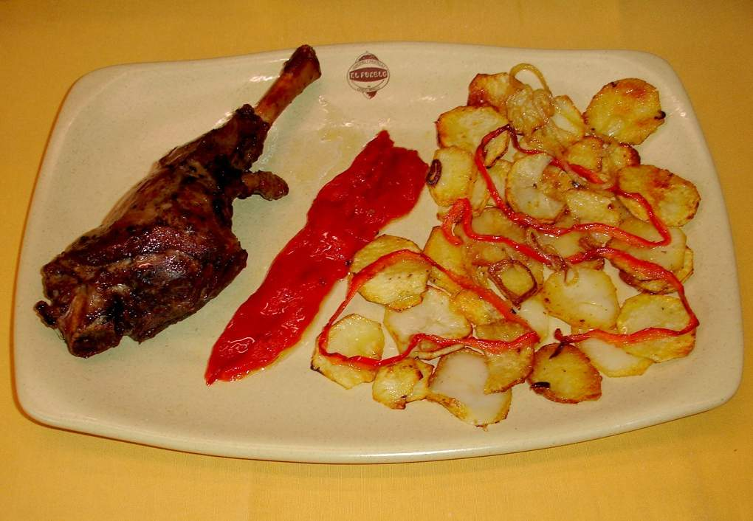

Slide 50
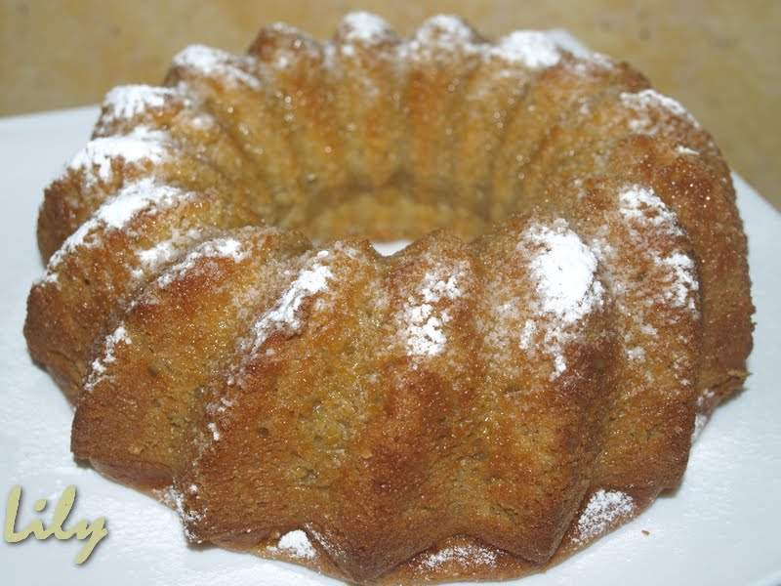
Y Postres.
Bizcocho de calabaza

Slide 51
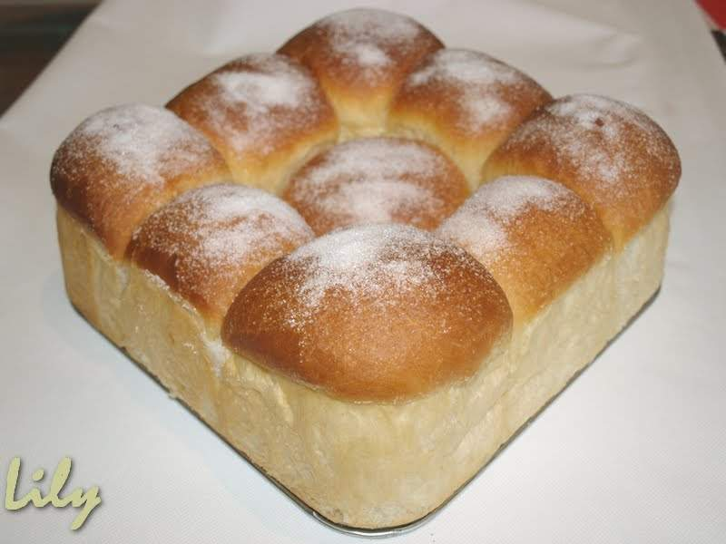

Slide 52

Castañas en almibar

Slide 53

Cerezas en almibar

Slide 54

Copa de granada-Naranja

Slide 55

Crema de Limón

Slide 56

Delicias-Tejas

Slide 57

Helado-Copa

Slide 58

Higos Zoupeiros

Slide 59

Macedonia

Slide 60

Postre-Tolosa

Slide 61

Tetilla con Membrillo

Slide 62

Trufa con Membrillo

Slide 63



Slide 64



Accede a la sección que desees desde aquí:
Propia Creación
De la Red
Dedicatorias | Fechas Especiales | Graciosos
Historia y Arte | Lugares | Musicales
Naturaleza y Ciencias | Política | Reflexión
Religiosos | Románticos | Salud
Dedicatorias | Fechas Especiales | Graciosos
Historia y Arte | Lugares | Musicales
Naturaleza y Ciencias | Política | Reflexión
Religiosos | Románticos | Salud
Si deseas recibir pps periódicamente en tu correo electrónico subscríbete aquí:

